Slide 1
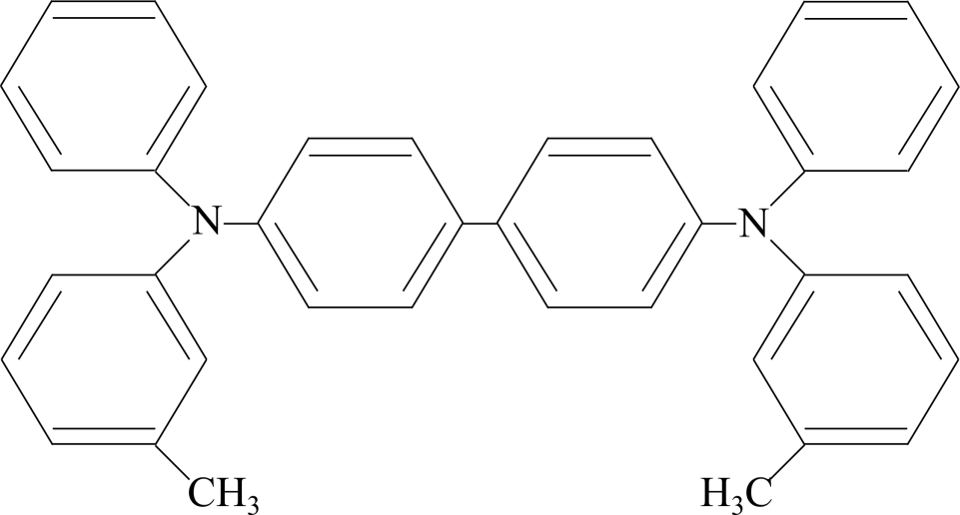
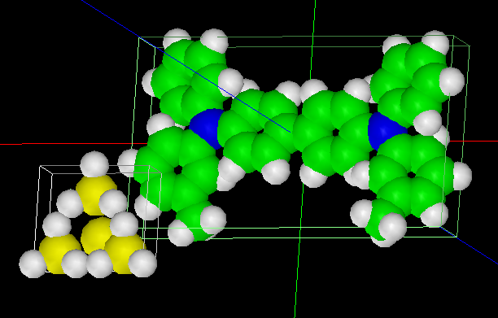
【DFTB】 TPD分子のSTM像
エレクトロニクス
TPD(triphenyldiamine)[有機ELの一種]
水素終端されたシリコン探針を使用

Slide 2


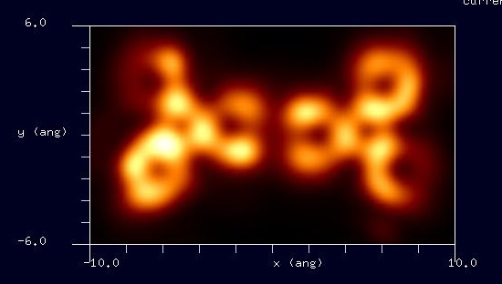
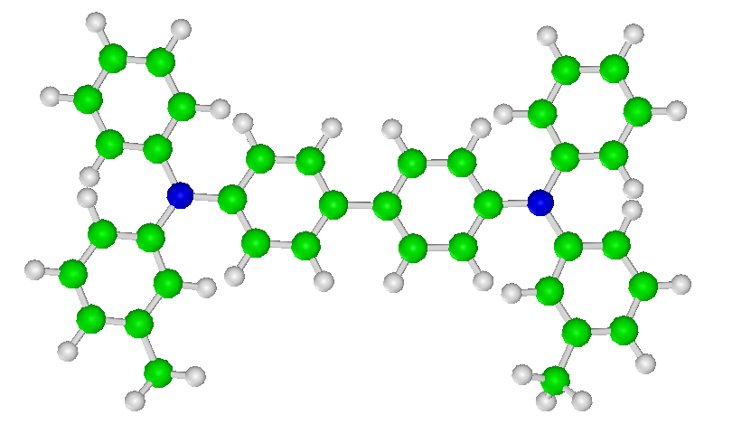
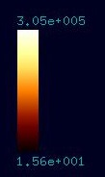
【DFTB】 TPD分子のconstant height STM像
エレクトロニクス
STM画像: 印加電圧4V, 探針と試料の最短距離0.85Å
最大電流 nA、最小電流 nA
Notes:
DFTB_ConstHeightSTM_Organic_011

